Slide 1






















































مهندس بیننده
پایتون
python
مهندس بیننده
پایتون
python

Slide 2


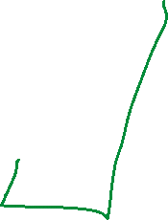































مهندس بیننده
پایتون
python
مهندس بیننده
پایتون
python

Slide 3








































مهندس بیننده
پایتون
python
مهندس بیننده
پایتون
python

Slide 4






مهندس بیننده
پایتون
python
مهندس بیننده
پایتون
python

